Slide 1
网络教育学院
论文题目：X国有公司薪酬体系分析及优化
学习中心名称：西安交大网教奥鹏学习中心
专业：人力资源管理
学生姓名：周莘荑
学号：316092503340053
指导教师：刘芳

Slide 2
目录
选题背景与研究方法
公司薪酬体系现状
公司薪酬体系优化方案
结论与展望
西安交通大学网络教育学院

Slide 3
选题背景与研究方法
西安交通大学网络教育学院

Slide 4
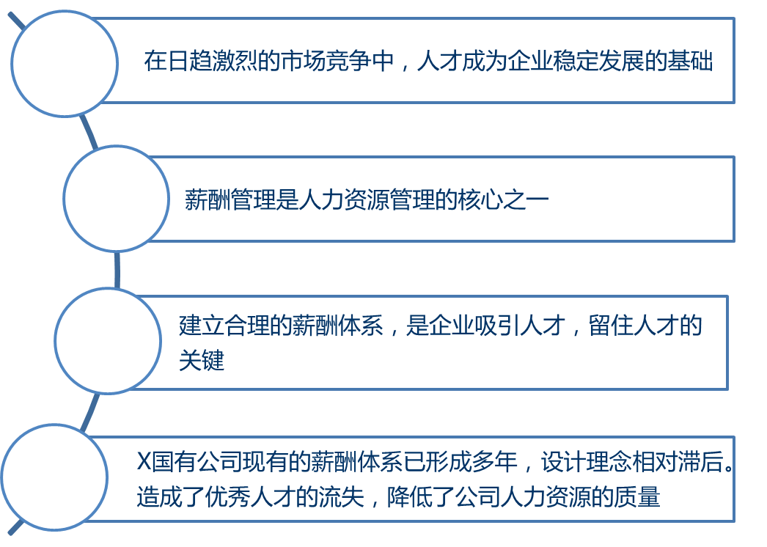
选题背景与研究方法
选
题
背
景
西安交通大学网络教育学院

Slide 5
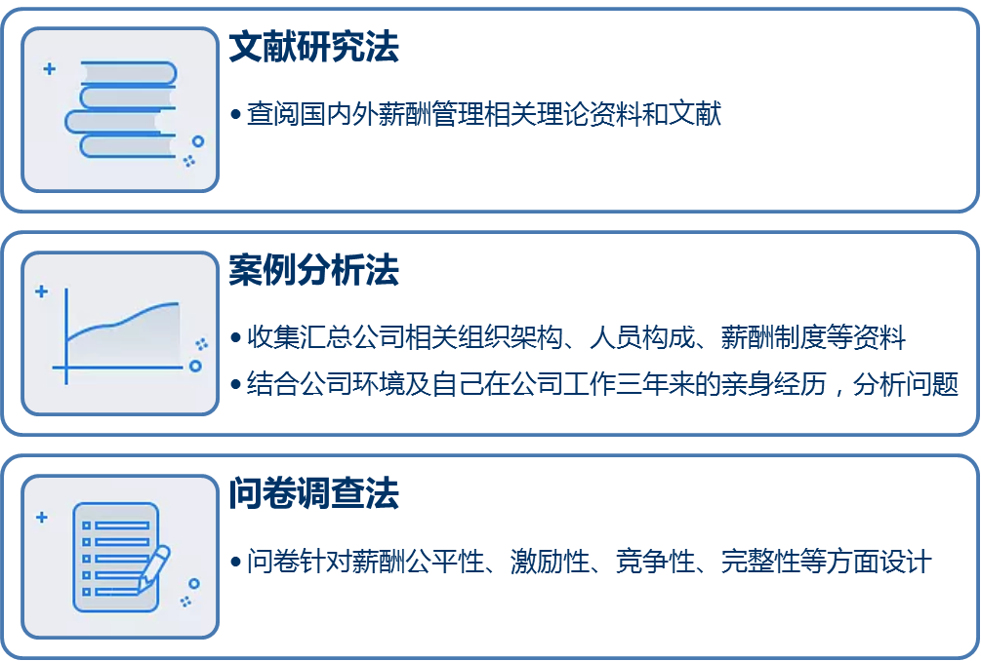
选题背景与研究方法
2.研究方法
西安交通大学网络教育学院

Slide 6
公司薪酬体系现状
西安交通大学网络教育学院

Slide 7
公司薪酬体系现状
1.X公司基本情况
X国有公司成立于2003年，是国有大型人力资源服务机构。公司产品涵盖人力资源服务外包、业务外包、劳务派遣、境外劳务输出、管理咨询等五大主要业务板块。
西安交通大学网络教育学院

Slide 8
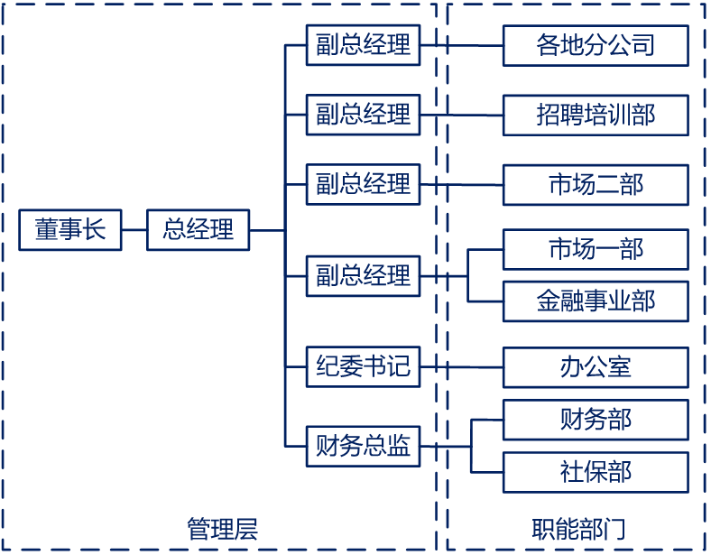
公司薪酬体系现状
2.组织架构
西安交通大学网络教育学院

Slide 9
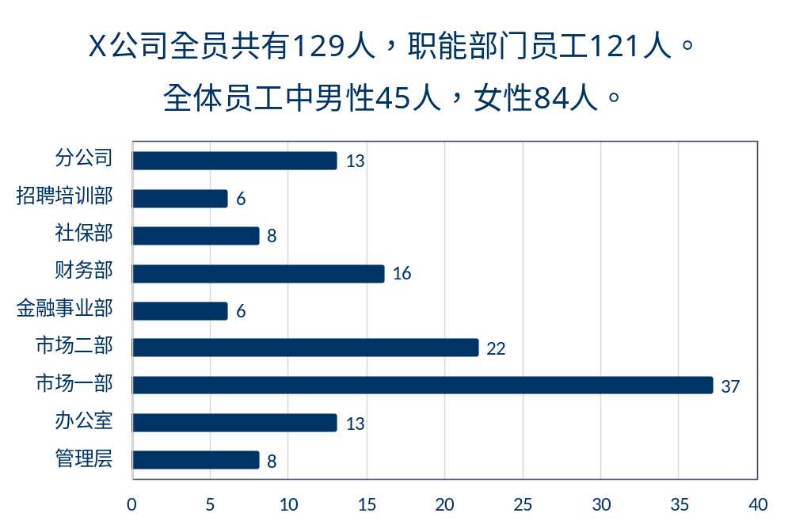
公司薪酬体系现状
3.人员结构
西安交通大学网络教育学院

Slide 10
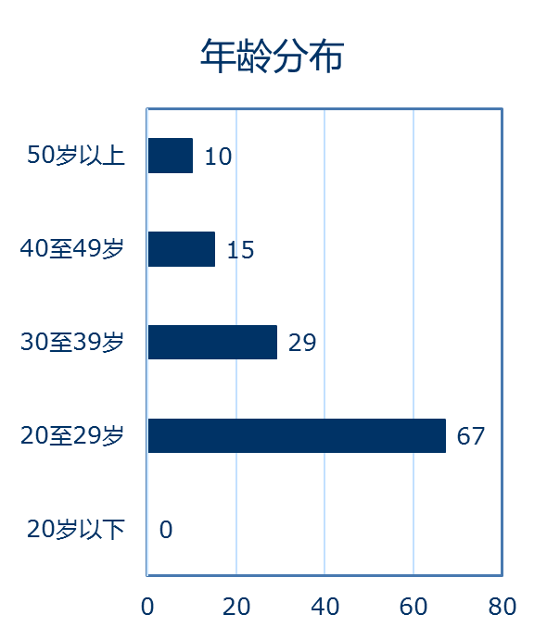
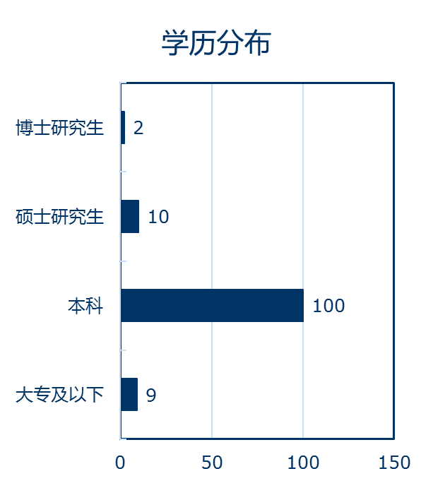
公司薪酬体系现状
4.人员结构
西安交通大学网络教育学院

Slide 11
公司薪酬体系现状
5.公司薪酬体系
由于国有企业的特殊性，公司的基本薪酬、岗位薪酬、工龄薪酬均由上级主管单位管理，有明确的制度和要求。
 | 职能部门 |  |  |  | 管理层
 | 专员 | 主管 | 副部级 | 部长级 | 副总级 | 总经理/董事长级
基本薪酬 | 500 | 500 | 500 | 500 | 1000 | 1000
岗位薪酬 | 1800 | 2400 | 3000 | 3600 | 4200 | 4800
工龄薪酬 | 一 | 一 | 一 | 一 | 每档工龄薪酬为500元
月度绩效薪酬 | 200 | 200 | 200 | 200 | 200 | 200
半年绩效薪酬 | 1800 | 2400 | 3000 | 3600 | 4200 | 4800
全年绩效薪酬 | 5400 | 7200 | 9000 | 10800 | 12600 | 14400
各项福利 | 缴纳五险一金，交通、通讯、生活、伙食补贴。传统节日发放相应礼品、组织员工每年体检、入职满一年的员工享有五天带薪年休假，年休假长度随在职时间增加。
西安交通大学网络教育学院

Slide 12
公司薪酬体系现状
6.薪酬体系满意度调查
 | 满意度调查结果
薪酬体系综合评价 | 64%以上的员工对目前的薪酬体系感到不满。超过一半员工认为公司的薪酬没有竞争力。75%的员工觉得目前的薪酬不能够对自己产生激励。
薪酬体系内部公平性 | 大部分员工不认为公司为大家提供了公平的晋升机会。且公司有薪酬平均主义的倾向，83%的员工表示公司的薪酬制度缺乏透明性。
薪酬体系激励性 | 67%的员工不认为个人业绩对薪酬有较大影响。73%的员工表示个人能力与薪酬关系不大
薪酬体系竞争性 | 70%的员工对自己的薪酬和福利感到不满意，64%的员工认为现有薪酬水平不能够吸引人才，60%以上的员工对薪酬的涨幅感到不满。
薪酬体系完整性 | 绝大部分员工表示对加班相关的薪酬制度不了解，公司对加班缺乏合理的薪酬管理机制
非经济薪酬 | 公司主要的问题表现在办公环境和员工的晋升机会方面
薪酬体系合法性 | 总体满意
西安交通大学网络教育学院

Slide 13
公司薪酬体系现状
薪酬体系存在的问题
薪酬制度公平性有所欠缺，薪酬分配平均主义明显
薪酬与能力无关、晋升机制不透明
薪酬激励性差，员工绩效对薪酬影响力弱
薪酬与付出不匹配、激励机制较差
薪酬竞争力弱并且薪酬制度不完整
在同行业内整体薪酬偏低，且公司没有相关加班制度
西安交通大学网络教育学院

Slide 14
公司薪酬体系优化方案
西安交通大学网络教育学院

Slide 15
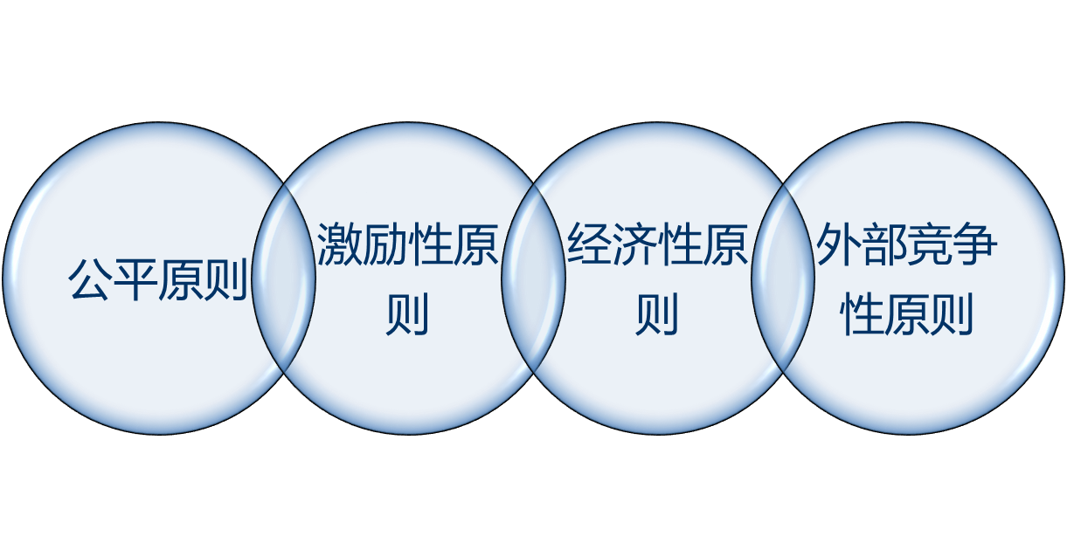
公司薪酬体系优化方案
1.优化目标及原则
西安交通大学网络教育学院

Slide 16
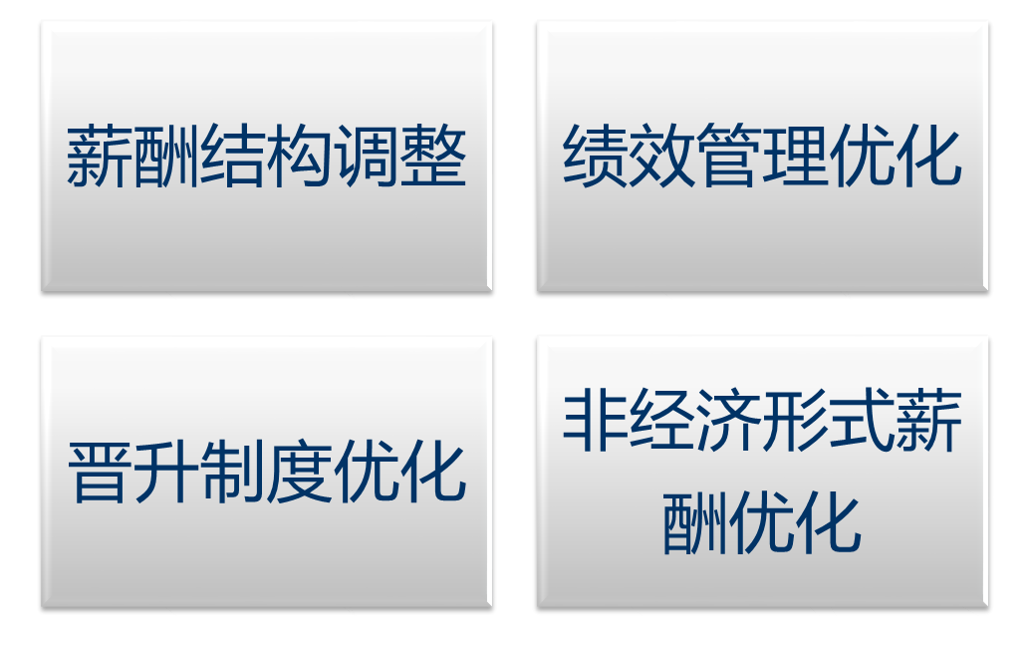
公司薪酬体系优化方案
2.优化方案
西安交通大学网络教育学院

Slide 17
公司薪酬体系优化方案
1、薪酬结构调整
X公司现有薪酬结构中，月度绩效的比例明显过低，半年绩效和全年绩效功能有所重叠，为提升短期激励效果，公司可以将半年绩效取消，适当降低全年绩效额度，将额度分给月度绩效，为提升短期激励效果提供额度保障。
 | 调整前 |  |  |  | 调整后
 | 岗位薪酬 | 月度绩效 | 半年绩效 | 全年绩效 | 岗位薪酬 | 月度绩效 | 全年绩效
专员级 | 1800 | 200 | 1800 | 5800 | 1800 | 300 | 3600
主管级 | 2400 | 200 | 2400 | 7200 | 2400 | 400 | 4800
副部级 | 3000 | 200 | 3000 | 9000 | 3000 | 500 | 6000
部长级 | 3600 | 200 | 3600 | 10800 | 3600 | 600 | 7200
副总级 | 4200 | 200 | 4200 | 12600 | 4200 | 700 | 8400
总经理及董事长级 | 4800 | 200 | 4800 | 14400 | 4800 | 800 | 9600
西安交通大学网络教育学院

Slide 18
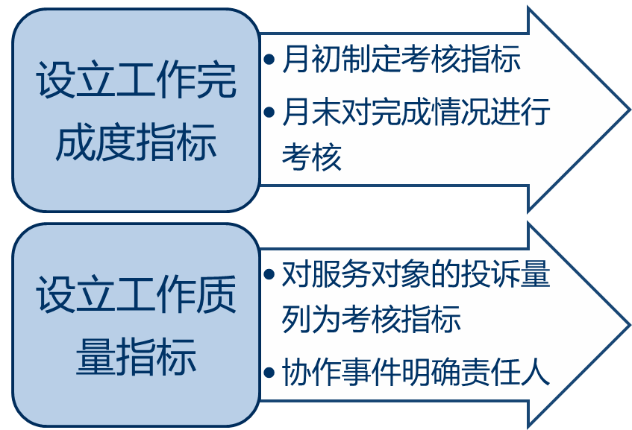
公司薪酬体系优化方案
2、绩效管理优化
①绩效考核方法优化
西安交通大学网络教育学院

Slide 19
公司薪酬体系优化方案
2、绩效管理优化
②绩效薪酬分配优化
建议各部门以总人数10%到20%比例，结合实际情况自行调整具体数字，对考核排名靠前的员工予以绩效薪酬浮动奖励，对排名靠后的员工给予绩效薪酬削减作为绩效不合格的惩罚。绩效薪酬额度浮动范围以全额绩效薪酬的30%为标准，可自行微调。对于当期考核周期内工作质量考核存在异常的员工，绩效薪酬不得上浮。对于全年绩效，可依据当年各月度绩效数据，结合员工表现予以衡量。
 | 基本薪酬 | 岗位薪酬 | 月度绩效 | 薪酬合计（不含福利） | 绩效占比
考核优秀 | 500 | 2400 | 520 | 3420 | 15.20%
考核合格 | 500 | 2400 | 400 | 3300 | 12.12%
考核不合格 | 500 | 2400 | 280 | 3180 | 8.80%
西安交通大学网络教育学院

Slide 20
公司薪酬体系优化方案
3、晋升制度优化
①公开晋升资格评定机制
②明确员工晋升评定周期
③奖惩制度执行到实处
4、非经济形势薪酬优化
. ①改善工作环境
②设立加班换休制度
西安交通大学网络教育学院

Slide 21
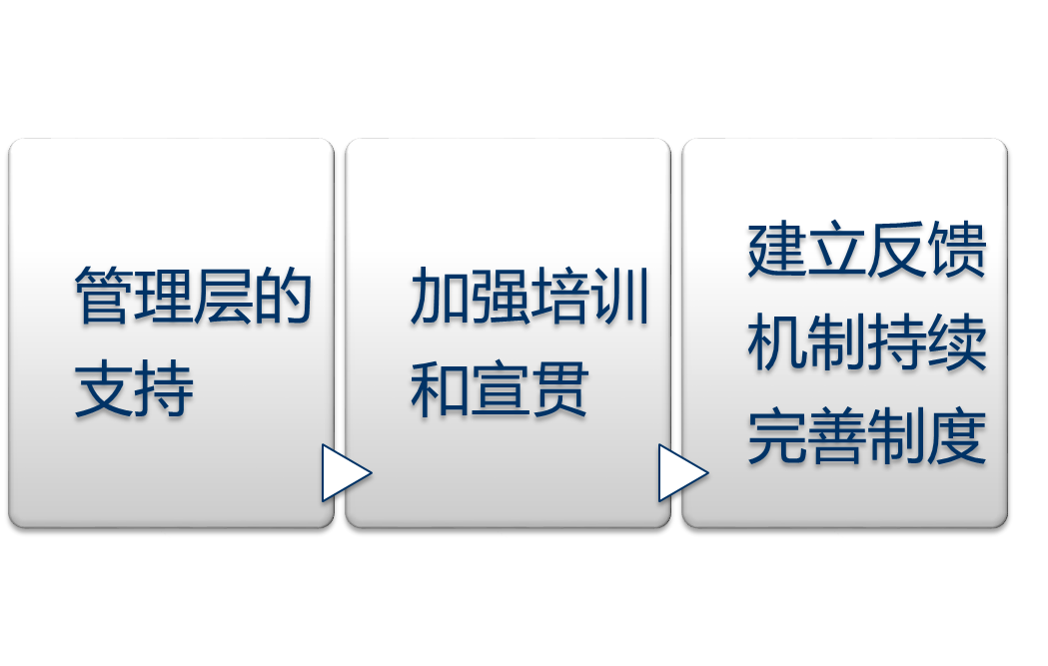
公司薪酬体系优化方案
3.优化后的保障措施
西安交通大学网络教育学院

Slide 22
结论与展望
西安交通大学网络教育学院

Slide 23
结论与展望
薪酬体系的公平性是薪酬管理的关键目标
薪酬体系的激励形式提升企业效率的关键因素
薪酬体系的优化必须结合企业的实际情况
国有企业可以发挥自身固有优势，提升薪酬体系综合竞争力
西安交通大学网络教育学院

Slide 24
感谢各位老师！
西安交通大学网络教育学院

